Slide 1
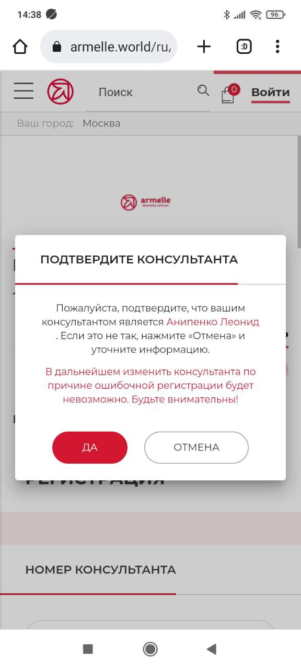
1. Пройдите по ссылке (скопируйте в строку браузера) https://armelle.world/ru/ru/register/70306734 2. Подтвердите, что Вашим консультантом является Анипенко Леонид - ДА

Slide 2
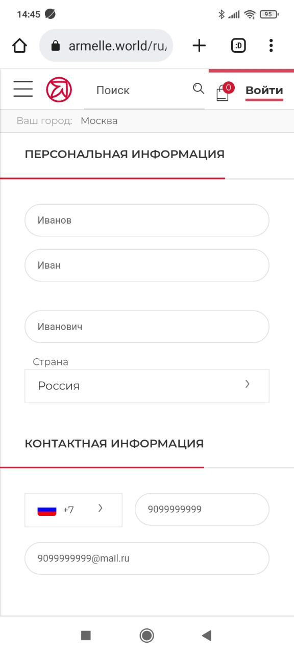
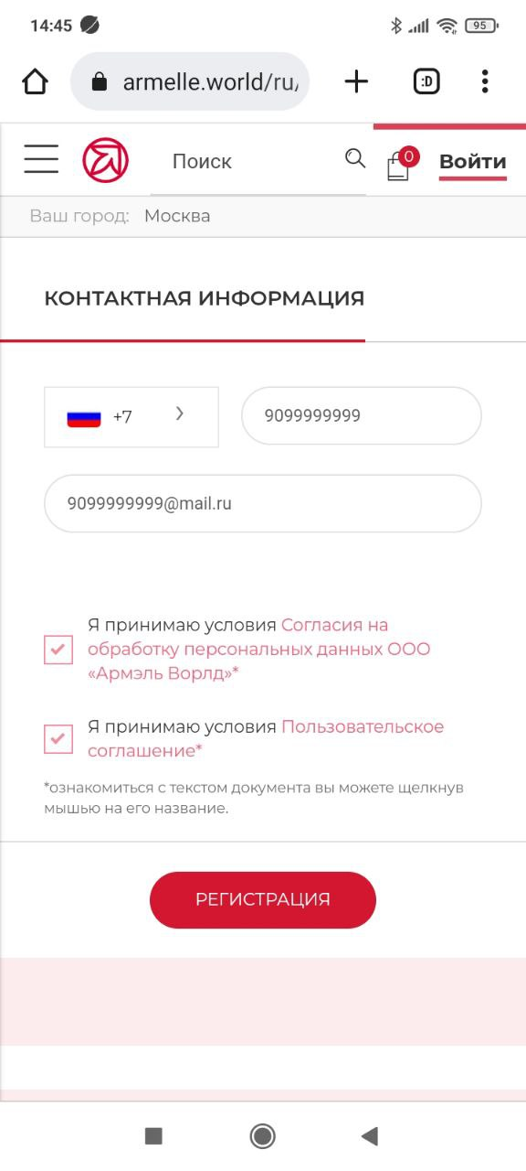
3. Заполните поля формы регистрации, поставьте две галочки «Согласен» и жмите РЕГИСТРАЦИЯ

Slide 3
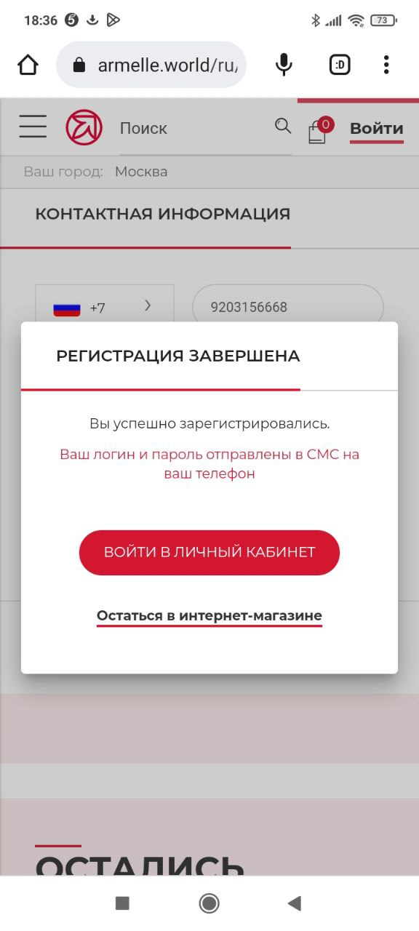
5. Ура! Вы зарегистрировались! В СМС Вы получили логин и пароль, сразу сохраните эти данные, выпишите на листочек!

Slide 4
6. Жмите кнопку «Зайти в личный кабинет» или пройдите по ссылке: https://lk.armelle.world/login 7. Введите логин и пароль из СМС. 8. Вы в личном кабинете Armelle! Пока Ваш статус: Клиент. Вы можете формировать любые заказы и получать кэшбэк 5% (и использовать его для оплаты следующего заказа) 9. Если Вы хотите поменять статус на Партнёр (кэшбэк 25%!!!) или затрудняетесь, как сделать первый заказ – подробные инструкции найдёте по ссылке: https://armelle-company.ru/documents

Slide 5
10. Если у Вас возникли вопросы или затруднения, напишите мне сообщение и я с Вами свяжусь: armelle-company@yandex.ru WhatsApp Viber 89092599298 Telegram armelle70080883 Спасибо, что выбрали нас! Удачного старта!

